Slide 1
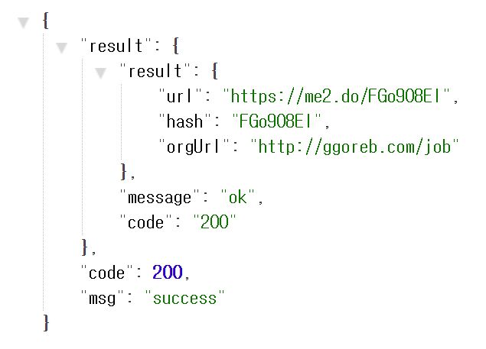
■ AJAX 연습 - 1
● 단축 URL (네이버)
- http://ggoreb.com/api/short_url_naver.jsp
- 요청 파라미터 : url (ex. url=http://ggoreb.com/job)
- 응답 결과 예시

Slide 2
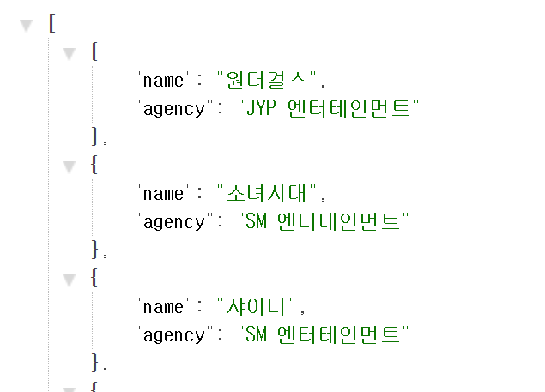
■ AJAX 연습 - 2
● 아이돌 목록
- http://ggoreb.com/api/idol.jsp
- 요청 파라미터 : 없음
- 응답 결과 예시

Slide 3
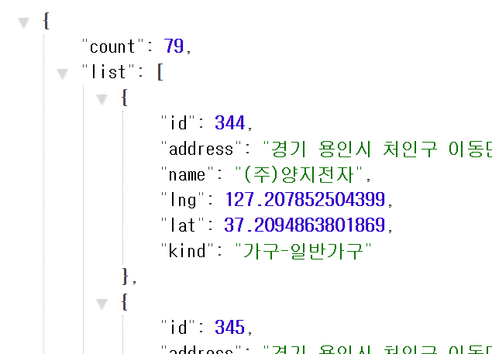
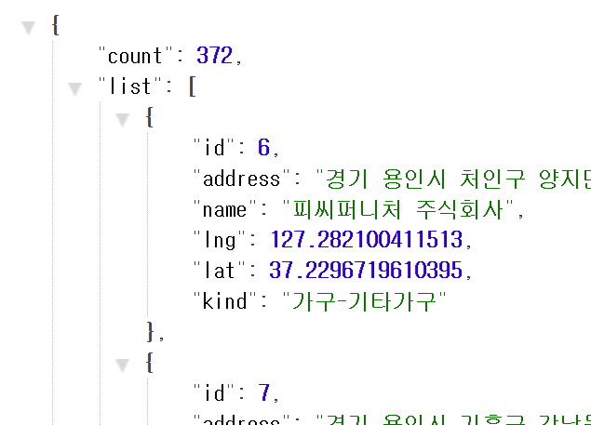
■ AJAX 연습 - 3
● 매장 목록
- http://ggoreb.com/api/shop.jsp
- 요청 파라미터 : searchText(검색어), type(종류-address, kind)
ex) searchText=천리&type=address
searchText=가구&type=kind
- 응답 결과 예시

Slide 4
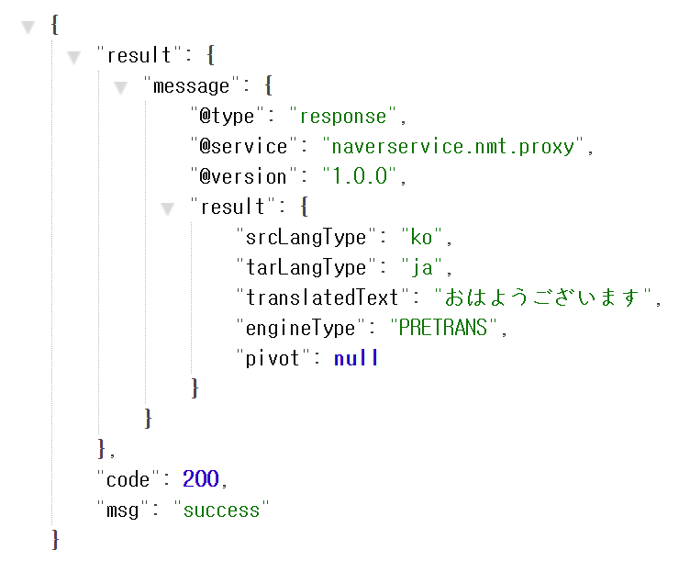
■ AJAX 연습 - 4
● 번역 (네이버)
- http://ggoreb.com/api/translate_naver.jsp
- 요청 파라미터 : query(문장), target_lang(번역언어-en, ja, …)
ex) query=안녕하세요.&target_lang=ja
- 응답 결과 예시

Slide 5
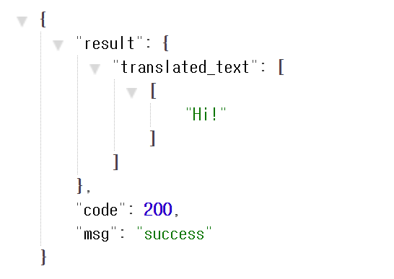
■ AJAX 연습 - 5
● 번역 (카카오)
- http://ggoreb.com/api/translate_kakao.jsp
- 요청 파라미터 : query(문장), target_lang(번역언어-en, jp, …)
ex) query=안녕하세요.&target_lang=en
- 응답 결과 예시

Slide 6
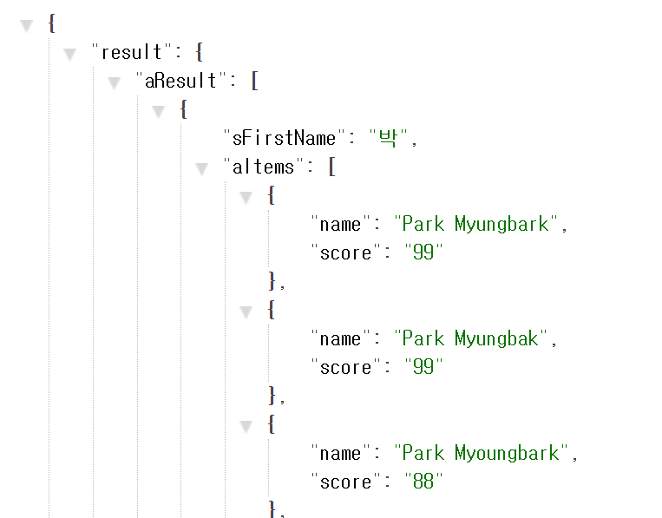
■ AJAX 연습 - 6
● 한글인명-로마자변환 (네이버)
- http://ggoreb.com/api/roman_naver.jsp
- 요청 파라미터 : name(이름)
ex) name=박명박
- 응답 결과 예시

